Slide 1

LINGUA E TRADUZIONE PORTOGHESE I
Dipartimento di Scienze Giuridiche, del Linguaggio, dell’Interpretazione e della Traduzione
Prof.ssa Nancy Lemos Dos Reis| nancy.lemosdosreis@units.it

Slide 2
Sumário da aula n°47 e n°48
Segunda-feira, 28 de fevereiro de 2021
Tradução conjunta do “Cavaleiro da Dinamarca” de Sophia de Mello Breyner Andresen.
Algumas considerações na tradução – contextos.
Falsos amigos.
Temas da actualidade. Tradução de títulos e artigos de jornais e revistas
Exercícios com Expressões idiomáticas e tradução de pequenas frases do português para o italiano.

Slide 3
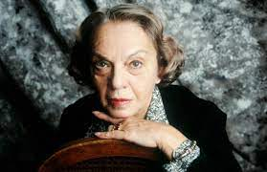
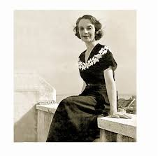
Sophia de Mello Breyner Andresen
Sophia de Mello Breyner Andresen nasceu a 6 de Novembro de 1919 no Porto. Entre 1939-1940 estudou Filologia Clássica na Universidade de Lisboa. Os seus livros estão traduzidos em várias línguas e foi muitas vezes premiada, tendo recebido, entre outros, o Prémio Camões 1999, entre outros prémios.
Com uma linguagem poética quase transparente e íntima, ao mesmo tempo ancorada nos antigos mitos clássicos, Sophia evoca nos seus versos os objectos, as coisas, os seres, os tempos, os mares, os dias. Na sequência do seu casamento com o jornalista, político e advogado Francisco Sousa Tavares, em 1946, passou a viver em Lisboa. Foi mãe de cinco filhos, para quem começou a escrever contos infantis.

Slide 4
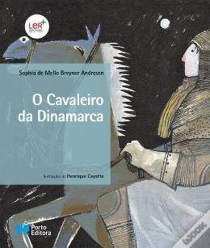




Em termos cívicos, a escritora caracterizou-se por uma atitude interventiva, tendo denunciado activamente o regime salazarista e os seus seguidores.
Faleceu a 2 de Julho de 2004, em Lisboa. Dez anos depois, em 2014, foram-lhe concedidas honras de Estado e os seus restos mortais foram trasladados para o Panteão Nacional.
Para saber mais:
Artigo sobre o filme “Correspondências” – Rita Azevedo Gomes
https://www.olalisboa.it/articoli-in-italiano/poesia-portoghese

Slide 5
Tradução
Tradução de texto do Português para o Italiano – correção em conjunto na Aula de dia 28/02/2022 (t.p.c obrigatório)

Slide 6
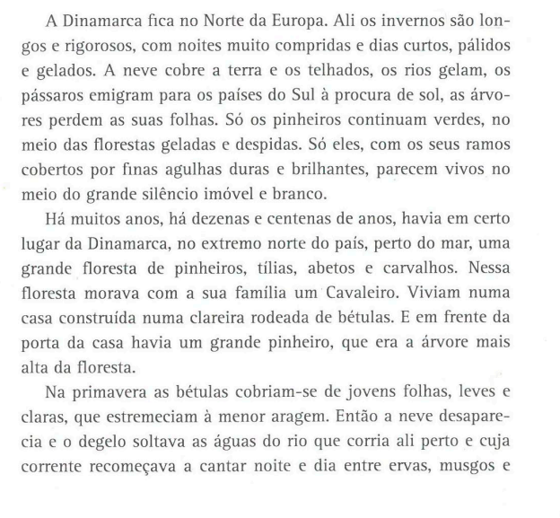

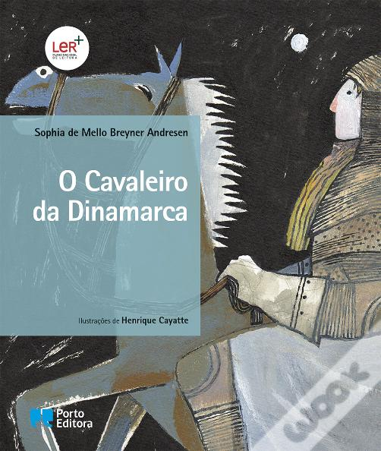
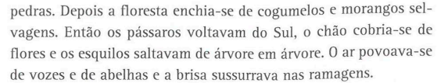
T.p.c – Tradução
Excerto do livro “O Cavaleiro da Dinamarca” Sophia de Mello Breyner Andresen (da aula 39 e 40)

Slide 7
T.p.c – Tradução
Excerto do livro “O Cavaleiro da Dinamarca” Sophia de Mello Breyner Andresen

Slide 8

Algumas considerações na tradução
Escolha de qual é o país de Língua portuguesa se refere
História, Cultura e Política
Angola, Brasil, Cabo Verde, Guiné- Bissau, Moçambique, Portugal, São Tomé e Príncipe e timor de Leste
Falsos amigos
Expressões idiomáticas
Acordo Ortográfico
Contexto socio-cultural
Palops – Países Africanos de Língua Oficial Portuguesa.
CPLP - Comunidade dos Países de Língua Portuguesa.
A língua não é unitária, uniforme e imutável, é indispensável ter em conta, que a finalidade pedagógica do ensino da Língua Portuguesa como língua estrangeira é aquela de desenvolver as capacidades de comunicação na utilização da língua em situações do dia-a-dia e em contextos socioculturais determinados.
«Mas quem é que decide e como é que deve ser feita uma tradução?»
Martin Heidegger

Slide 9
Considerações sobre a “unidade” da Língua Portuguesa
“A realidade da noção de língua portuguesa, aquilo que lhe dá uma dimensão qualitativa para além de um mero estatuto de repositório de variantes, pertence, mais do que ao domínio linguístico, ao domínio da história, da cultura e, em última instância, da política. Na medida em que a percepção destas realidades for variando com o decorrer dos tempos e das gerações, será certamente de esperar, concomitantemente, que a extensão da noção de língua portuguesa varie também”
Raposo (1984: 592)
“uma língua só existe como um conjunto de variedades (que se entrecruzam continuamente) e a mudança é um processo inexorável (que alcança todas as variedades em múltiplas direções)”
(Faraco, 2002: 44)

Slide 10
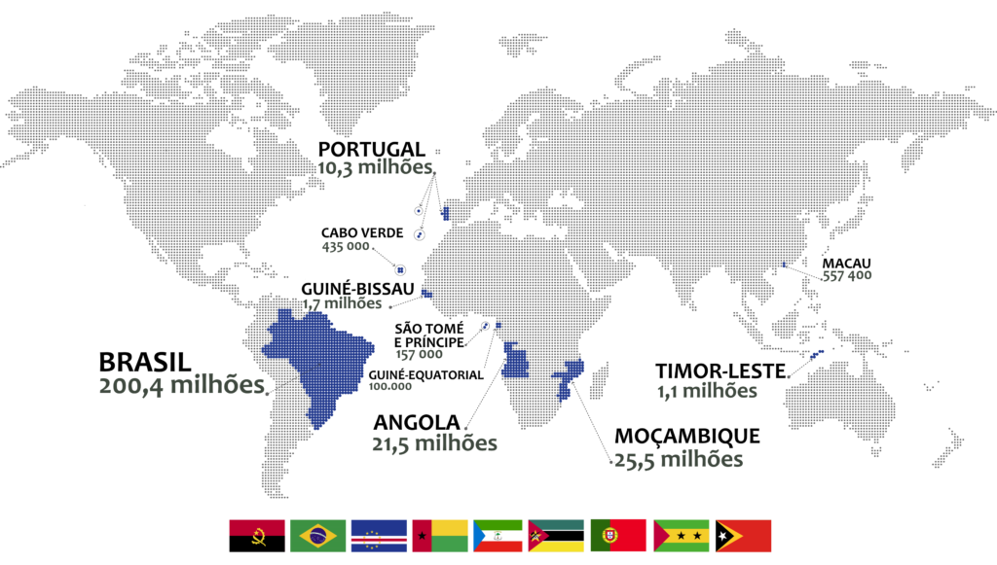
A língua portuguesa no mundo
4%
O texto literário em português está dividido principalmente entre Portugal, Brasil e os países africanos principalmente: Angola e Moçambique
A língua portuguesa no mundo
Fonte: Geo5 International

Slide 11
Contexto Sócio- Cultural
Estilo de vida
Valores sociais
Factores demográficos
Nível de educação
Composição étnica da população
Preocupação com a saúde
Inserção da mulher no mercado de trabalho
O aumento do consumo e compra de bens
Taxa de natalidade
Estrutura etária
Taxa de mortalidade
Aumento da expectativa de vida
Diminuição do analfabetismo e aumento do acesso ao Ensino Superior

Slide 12
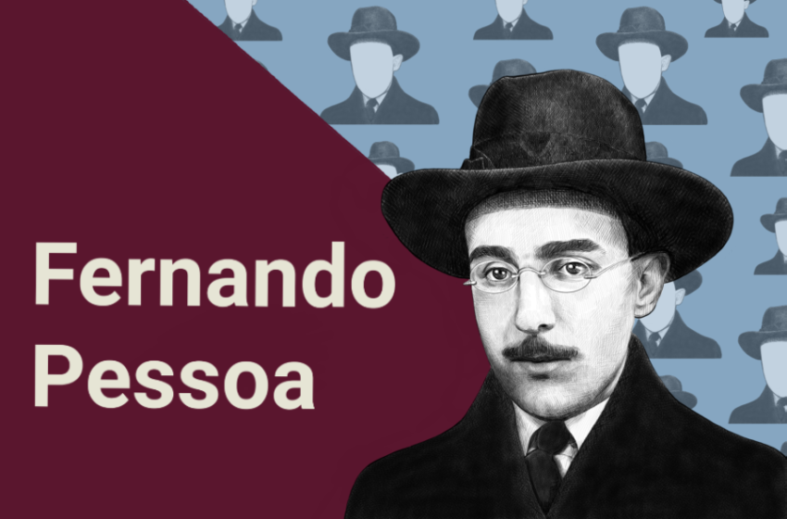

Slide 13
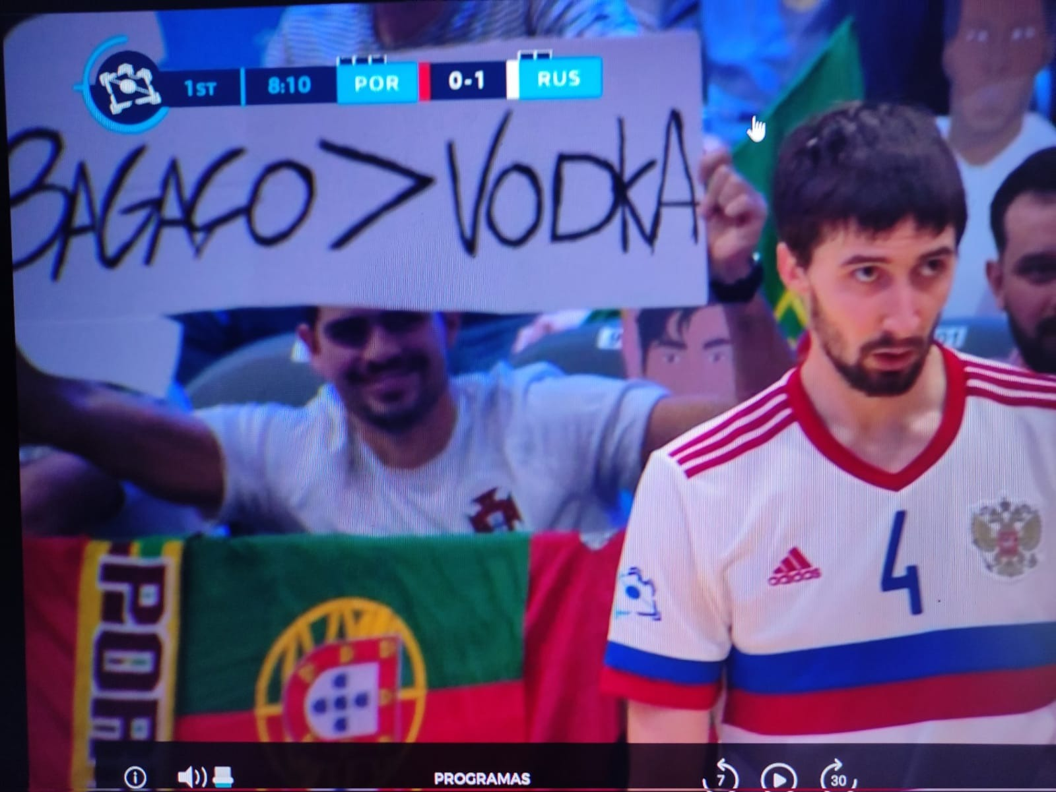

Slide 14
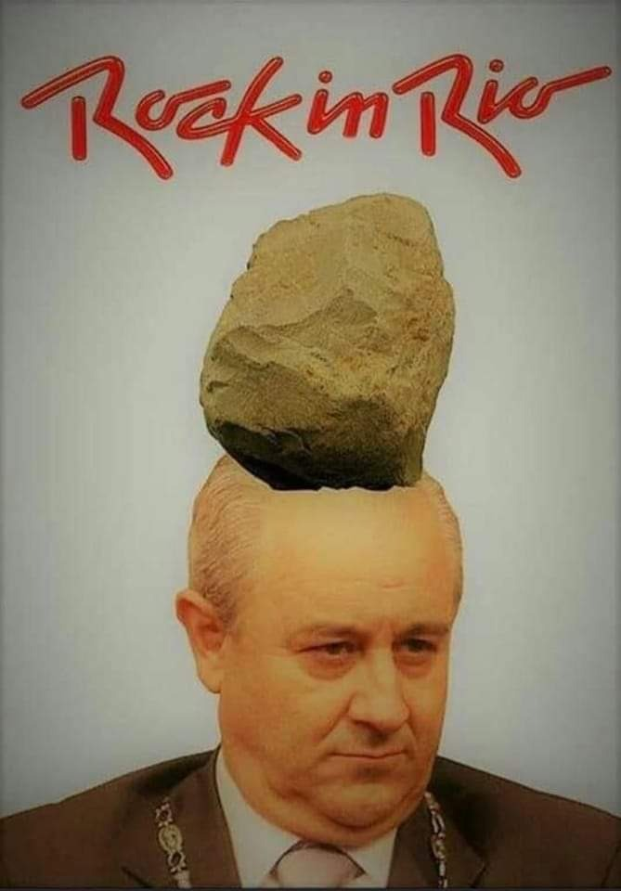
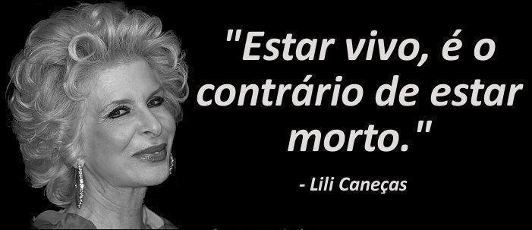
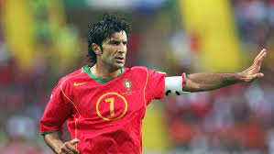
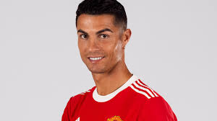

Slide 15
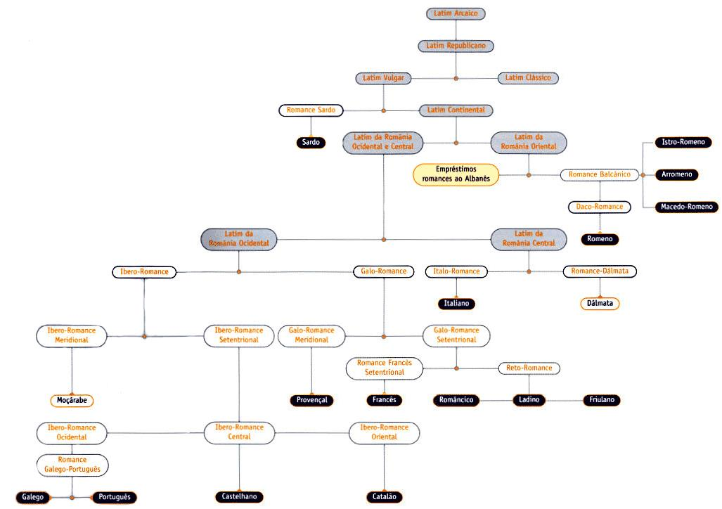
Árvore genealógica da língua portuguesa
FALSOS AMIGOS
(Fonte: Robert A. Hall, Jr., External History of Language Change. Nova Iorque-Londres-Amesterdão, American Elsevier Publishing Company, Inc., 1974)

Slide 16
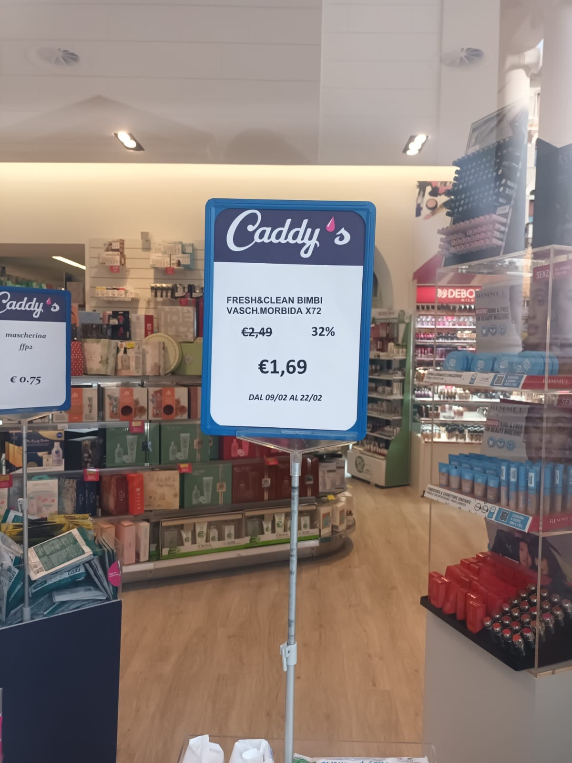

Alguns exemplos de Falsos amigos

Slide 17
Temas da actualidade
Vocabulário e expressões
Títulos de jornais e revistas

Slide 18
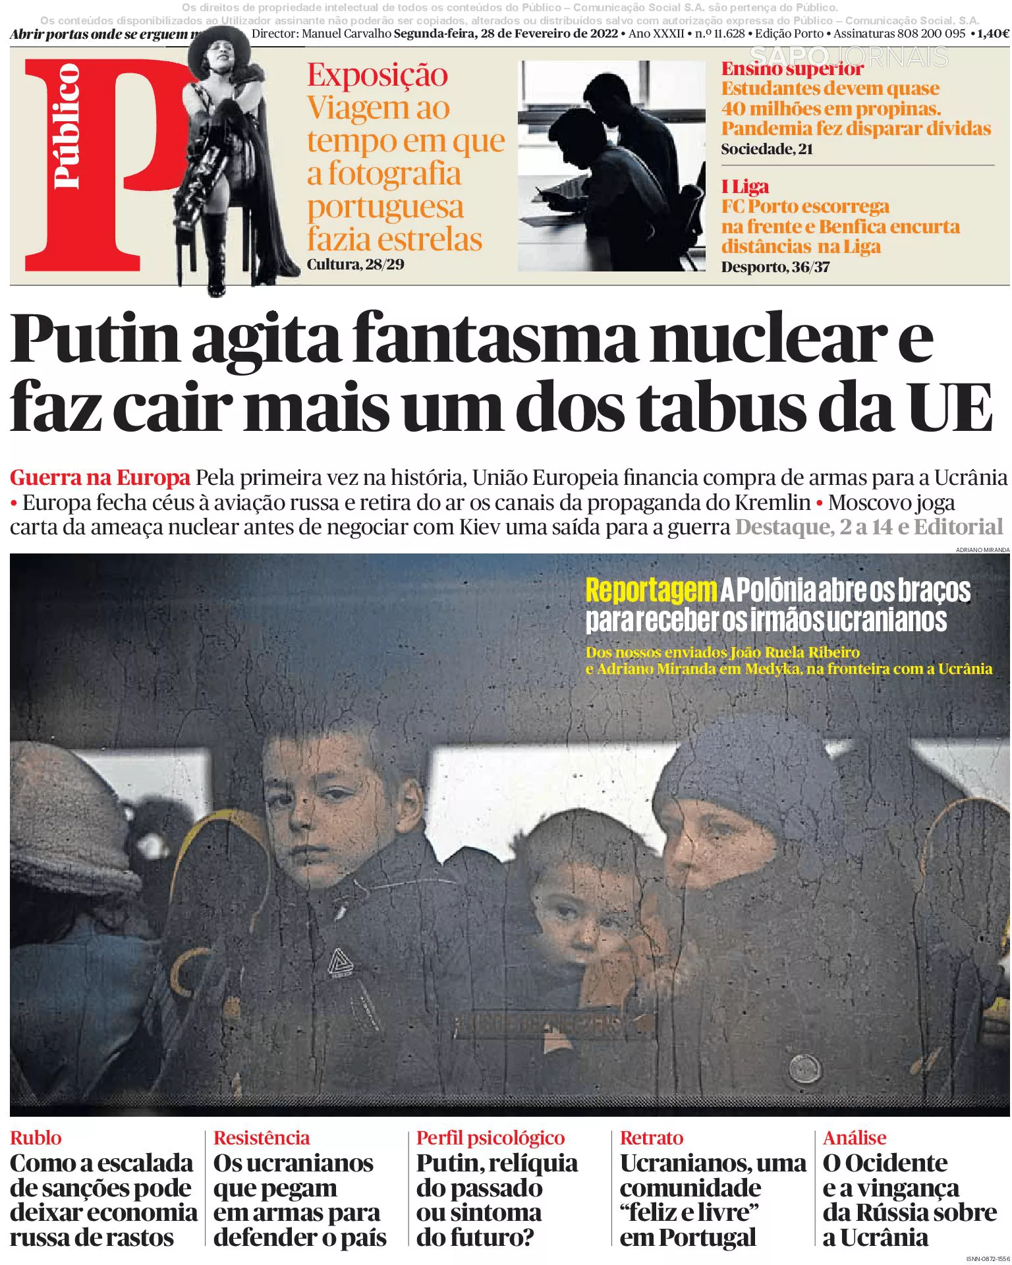
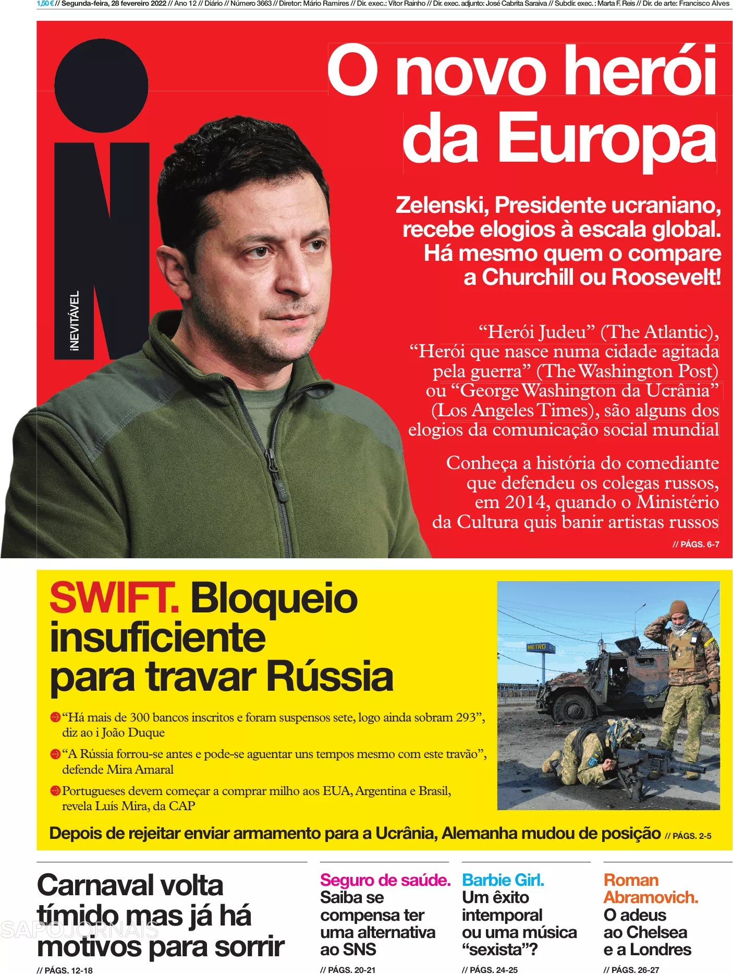
Títulos dos jornais: Públioo e IN 28/02/2022
Qual é o contexto histórico a que se refere a notícia?
Cair/ Quebrar um tabú= a queda de uma proibição/ interdição de qualquer atividade social, moral, religiosa, ou culturalmente reprovável

Slide 19
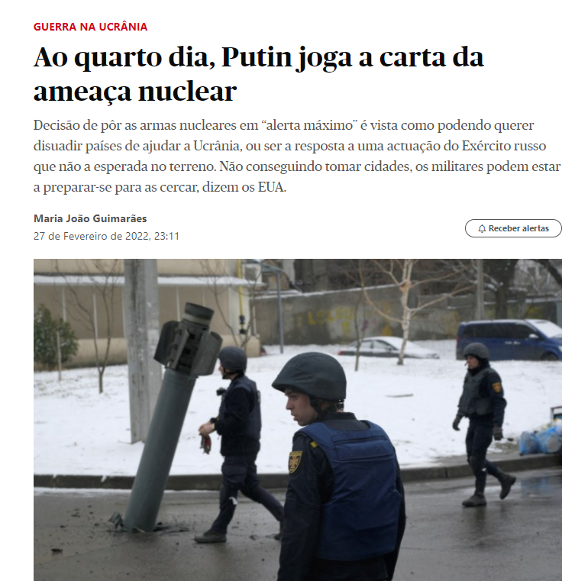
Joga a carta
Dar as cartas
Pôr as cartas na mesa= É não deixar nenhuma dúvida sobre uma situação, ser honesto sobre os pensamentos ou sentimentos. Expressões parecidas: Colocar em pratos limpos, Pingos / Pontos nos is/ Abrir o jogo
Jogar com as cartas marcadas = significa uma situação cujo resultado foi previamente combinado

Slide 20
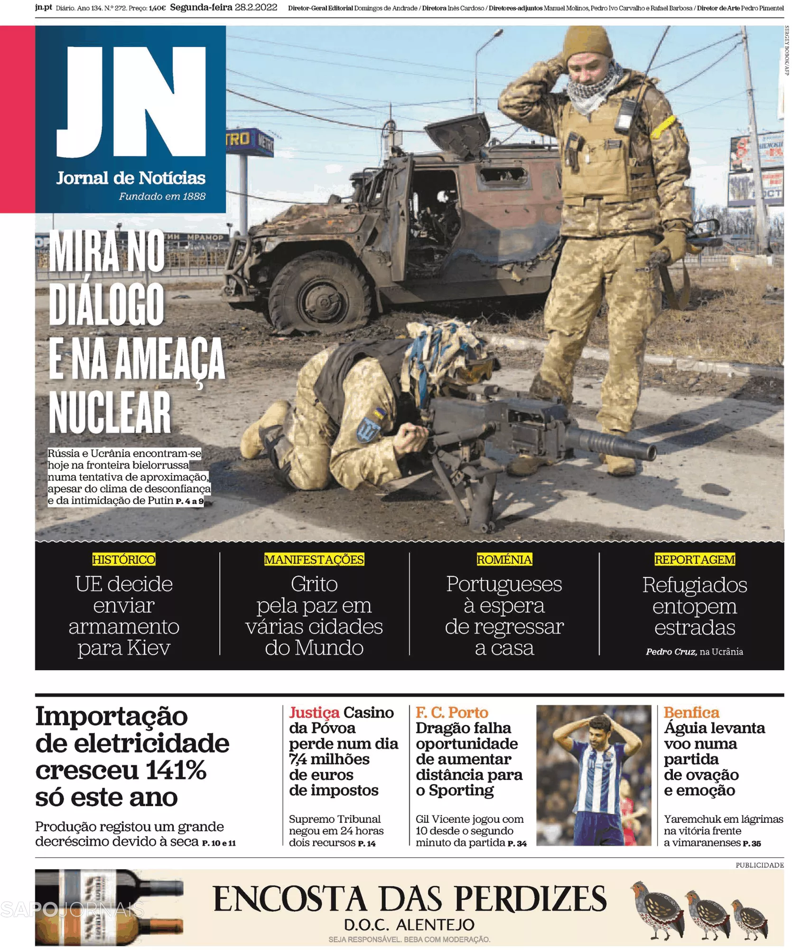
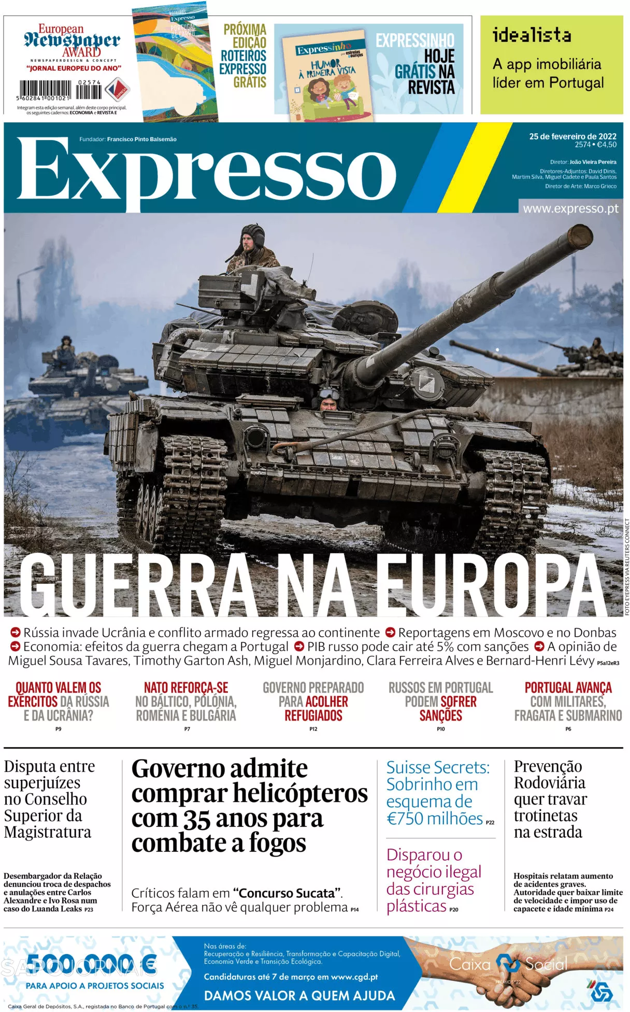
Títulos dos jornais: JN e Expresso 28/02/2022

Slide 21
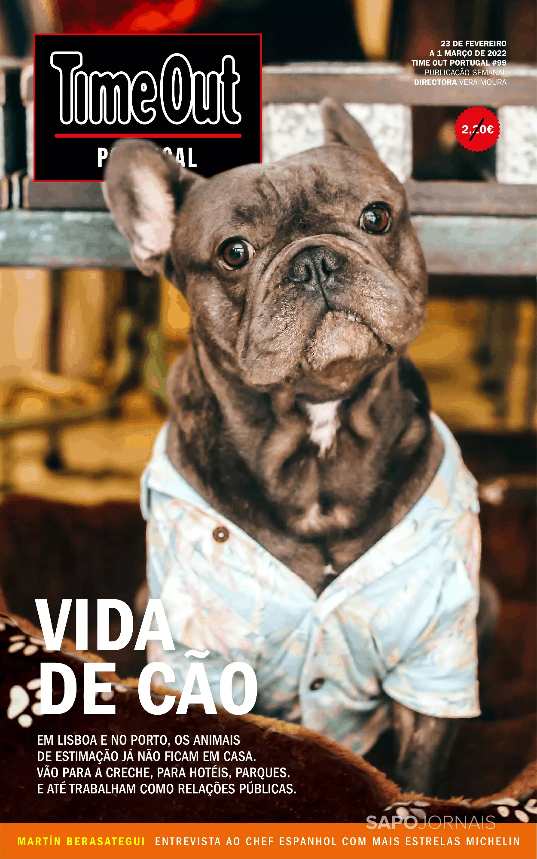
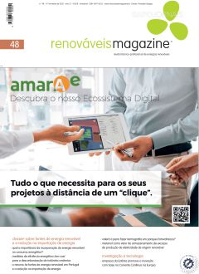

Slide 22
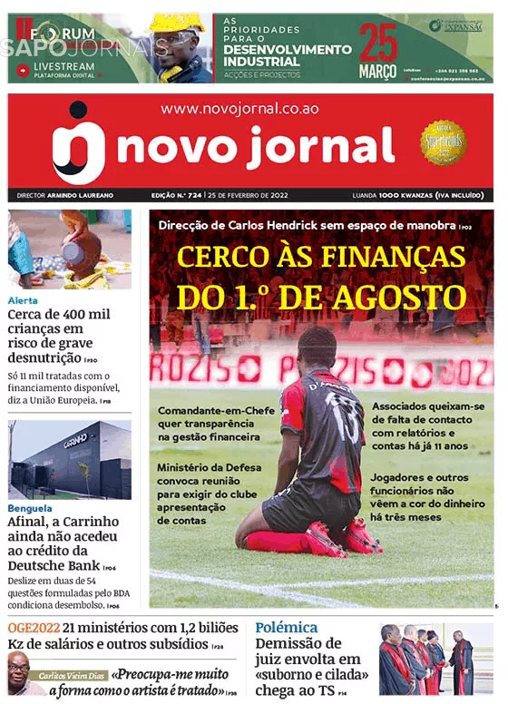
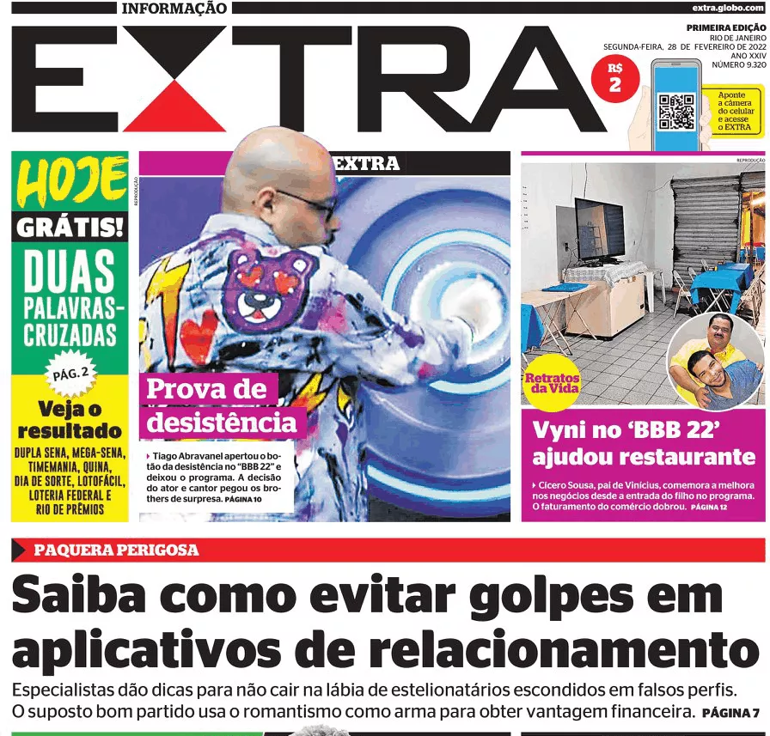
Fonte: Jornal angolano “Novo Jornal” 25/02/2022, Jornal brasileiro “Informação Extra” 28/02/2022

Slide 23
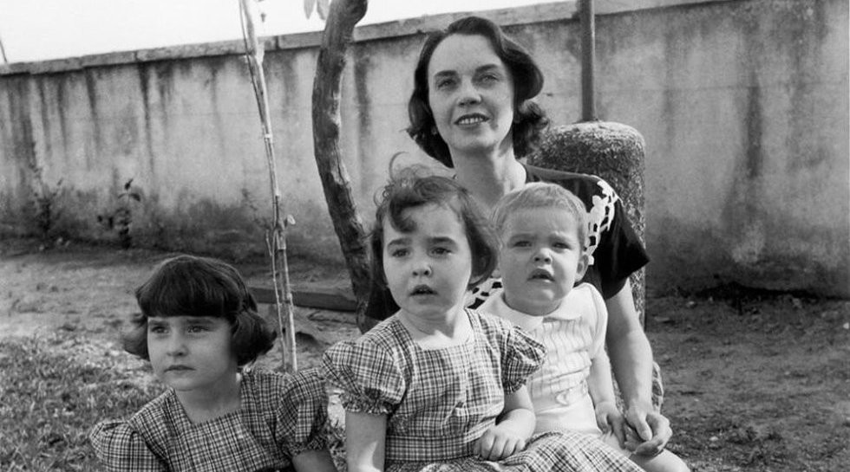

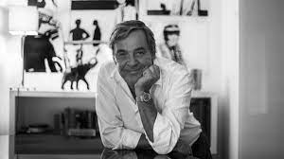
Tradução - exercício
https://visao.sapo.pt/visaojunior/noticias/2019-11-06-sophia-de-mello-breyner-andresen-nasceu-ha-100-anos/
Sophia de Mello Breyner Andresen nasceu há 100 anos
Sabias que… Miguel Sousa Tavares é filho de Sophia de Mello Breyner?
Fonte: Revista Visão Junior.

Slide 24


Exercícios - expressões idiomáticas e tradução português - italiano
http://cvc.instituto-camoes.pt/exercicios/index1.html
http://www.goethe-verlag.com/tests/PI/PI.HTM

Slide 25
Alguns links utéis
Instituto Camões: https://www.instituto-camoes.pt/
Dicionário Priberam: https://dicionario.priberam.org/
Infopedia: https://www.infopedia.pt/
RTP : https://www.rtp.pt/ Rtp play: https://www.rtp.pt/play/
Comunidade dos Países de Língua Portuguesa: https://www.cplp.org/
Lusa – Agência de Notícias de Portugal: https://www.lusa.pt/lusaweb/
TSF (radio) https://www.tsf.pt/
Rádio Comercial https://radiocomercial.iol.pt/
Dicionário online de português

Slide 26
Tradução
Tradução de texto do Português para o Italiano – correção em conjunto na Aula de dia 07/03/2022 (t.p.c obrigatório)

Slide 27
T.p.c – Tradução
Excerto do livro “O Cavaleiro da Dinamarca” Sophia de Mello Breyner Andresen

Slide 28
T.p.c – Tradução
Excerto do livro “O Cavaleiro da Dinamarca” Sophia de Mello Breyner Andresen

Slide 29

Convite
A Maratona contará com a colaboração de todas as instituições que lecionam português em particular na Comunidade Autónoma da Extremadura, às quais se somam todas as instituições e pessoas, independentemente da sua geografia e nacionalidade, que queiram participar.
https://clpcaceres.wixsite.com/maratonaleitura/como-funciona

Slide 30
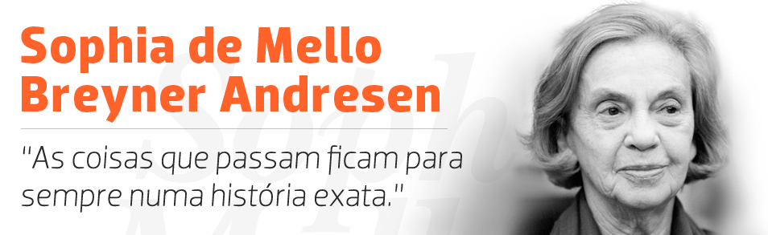
Bom estudo!
Nós vemos amanhã!

